Slide 1
Priene, zona archeologica

Slide 2
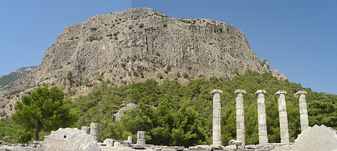

Slide 3
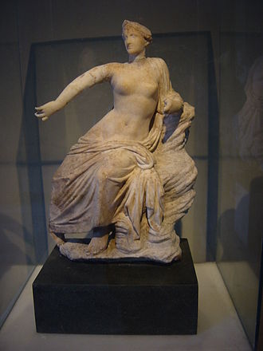
Afrodite di Piene

Slide 4
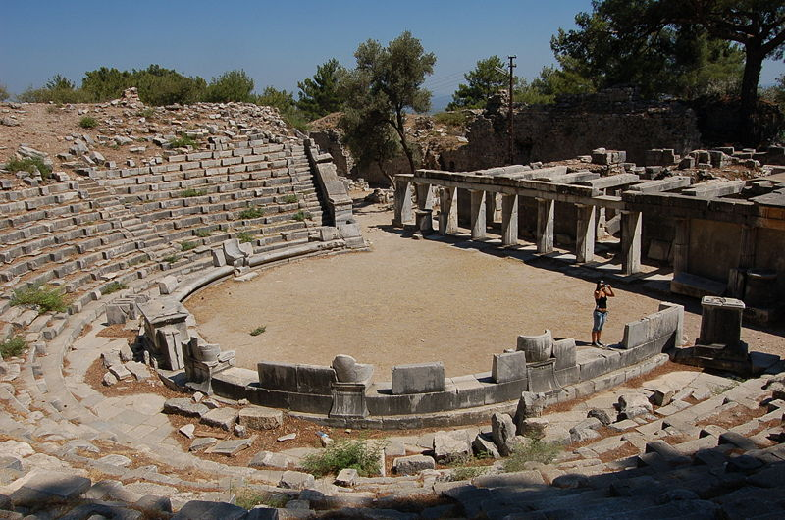
Teatro di Priene, 4.o sec. Av. Cr., ristrutturato dai Romani, 2.0 sec.d. Cr.

Slide 5
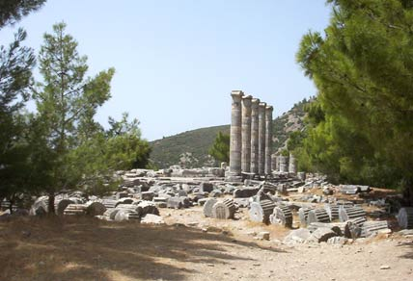
Priene, rovine del tempio di Atena, 4.o sec. Av. Cr.

Slide 6
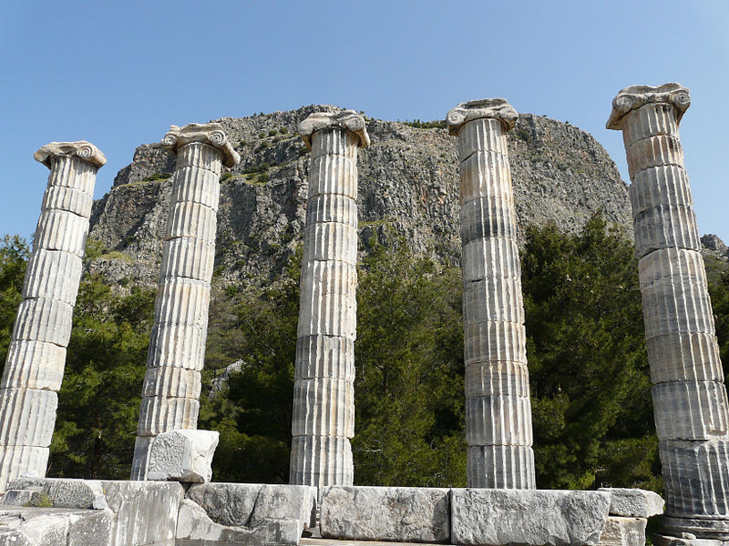
Priene, colonn e del tempio di Atena

Slide 7
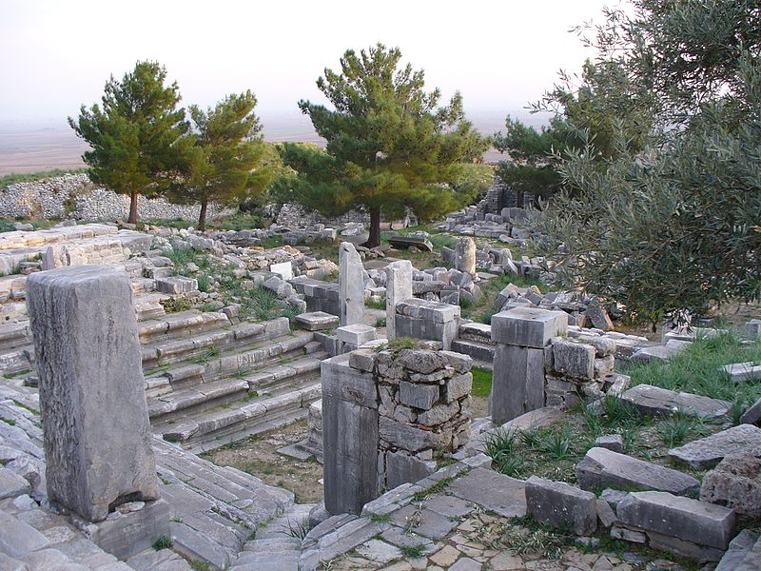
Priene, rovine del bouleuterion, 2.o sec.av Cr

Slide 8
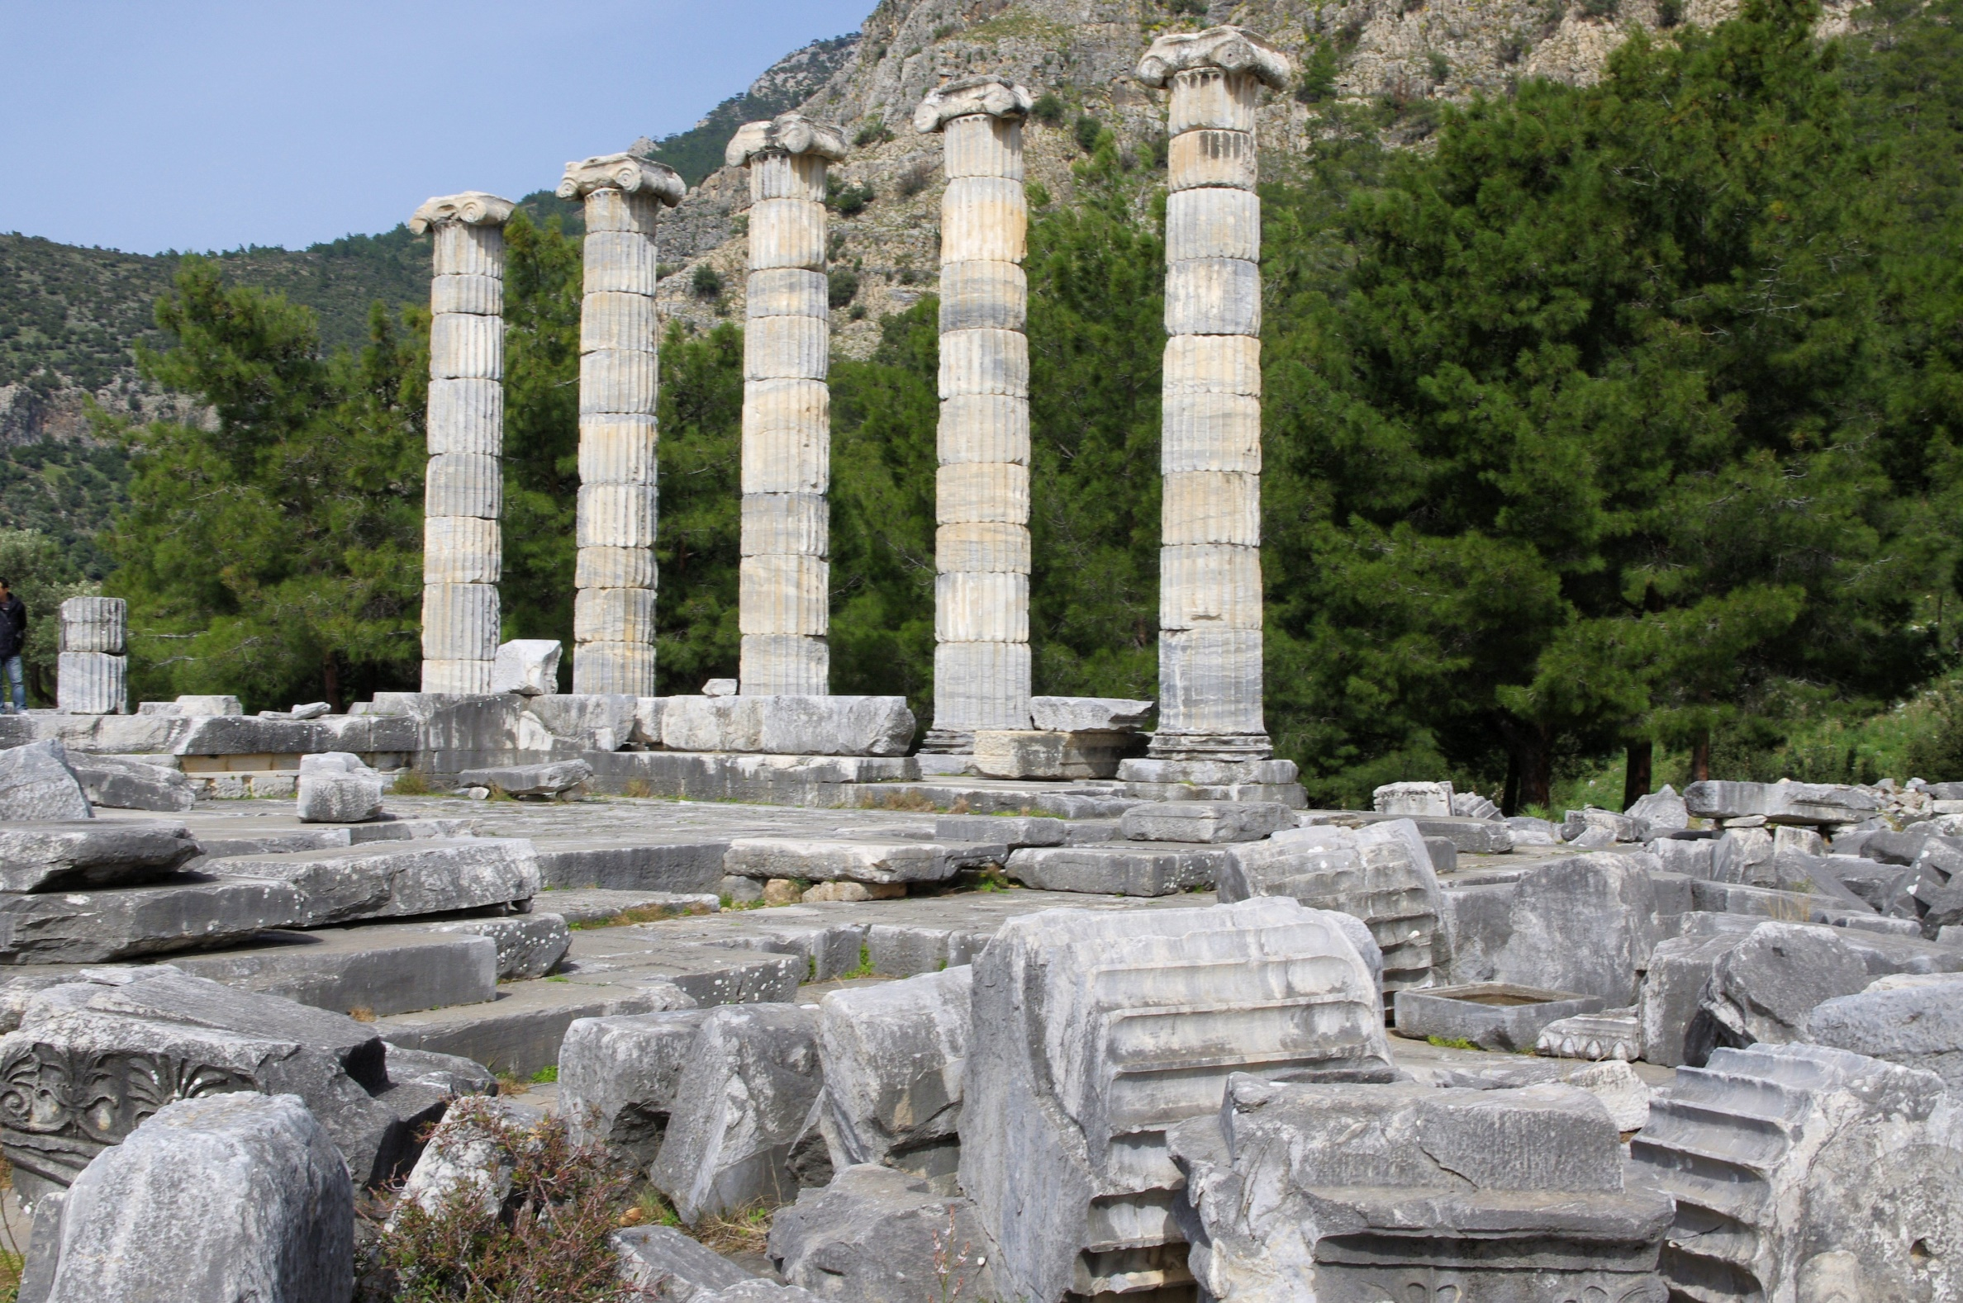

Slide 9
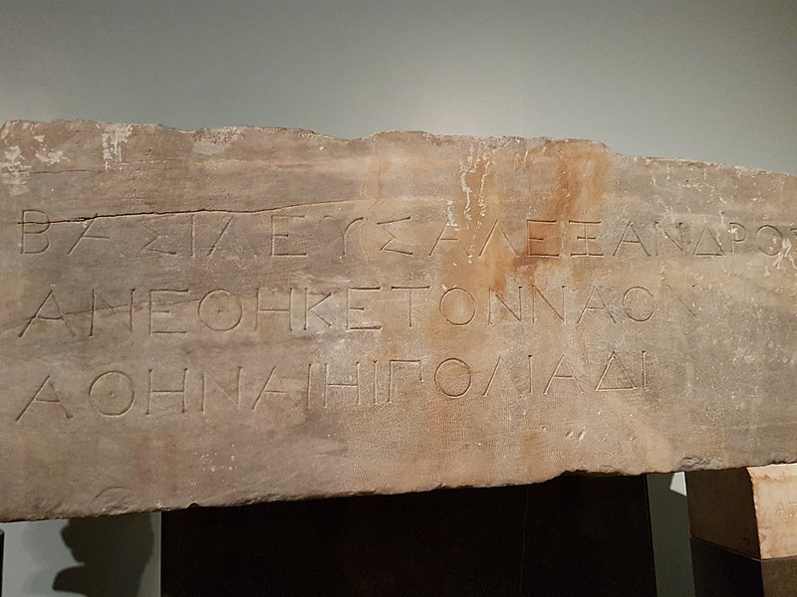

Slide 11
